Slide 1
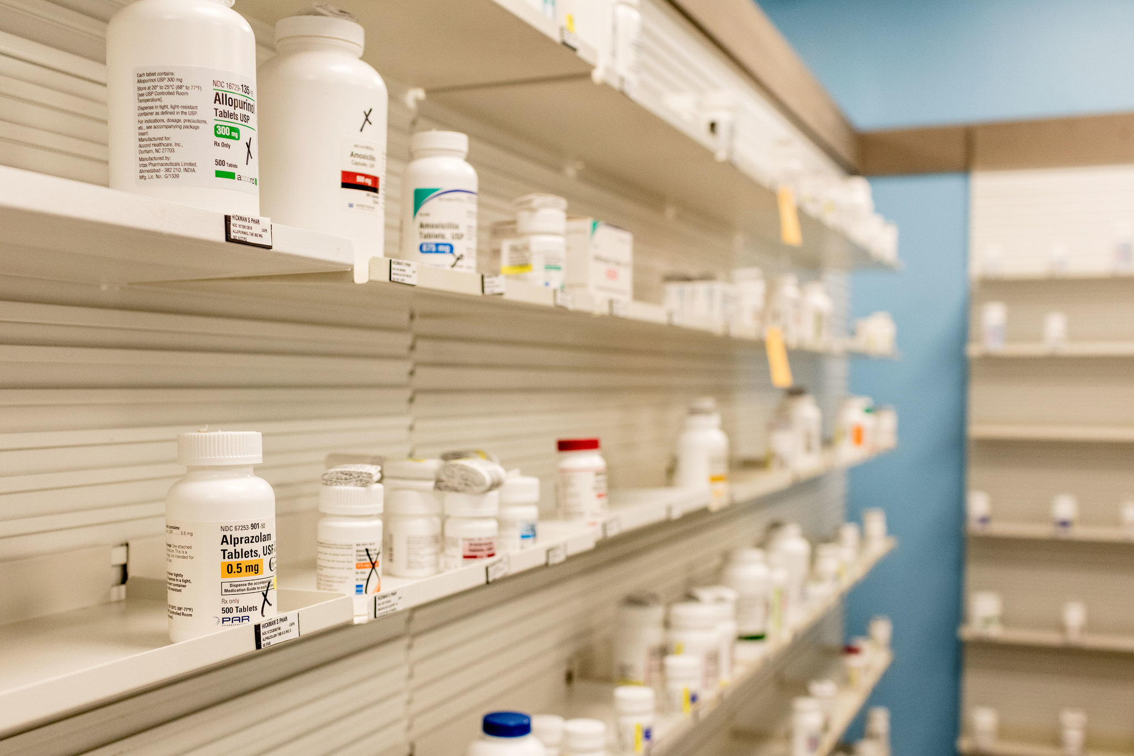
صيدلية
PHARMACY
By
A. Mohamed Abuthahir
Asst.Professor in Arabic,
Jamal Mohamed College,
Tiruchirappalli-20

Slide 2

ضمادة
BANDAGE

Slide 3

بلسم
BALM

Slide 4

كبسولة
CAPSULE

Slide 5
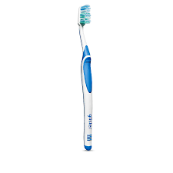
فرشة الأسنان
TOOTH BRUSH

Slide 6
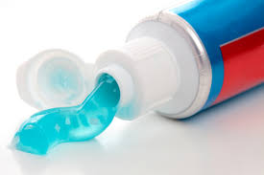
معجون الأسنان
TOOTH PASTE

Slide 7

الفيتامينات
VITAMINS

Slide 8
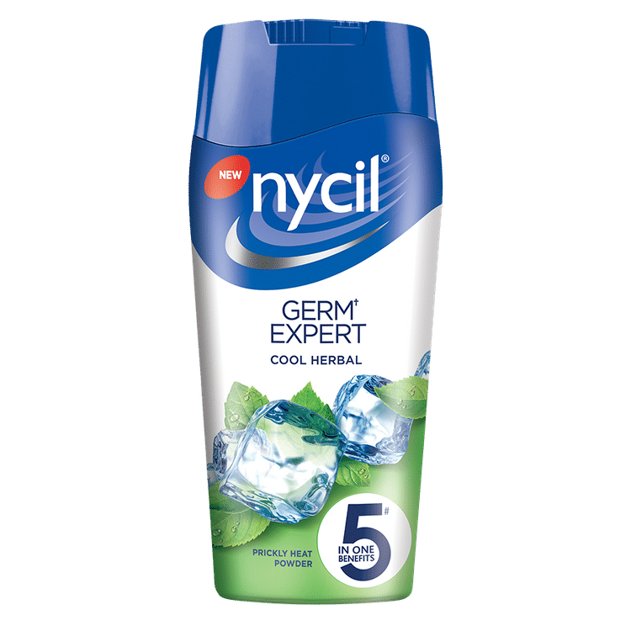
بودرة
POWDER

Slide 9
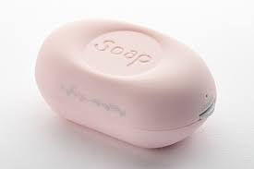
صابون
SOAP

Slide 10

زيت الشعر
HAIR OIL

Slide 11

حفاضة الطفل
DIAPER BABY

Slide 12
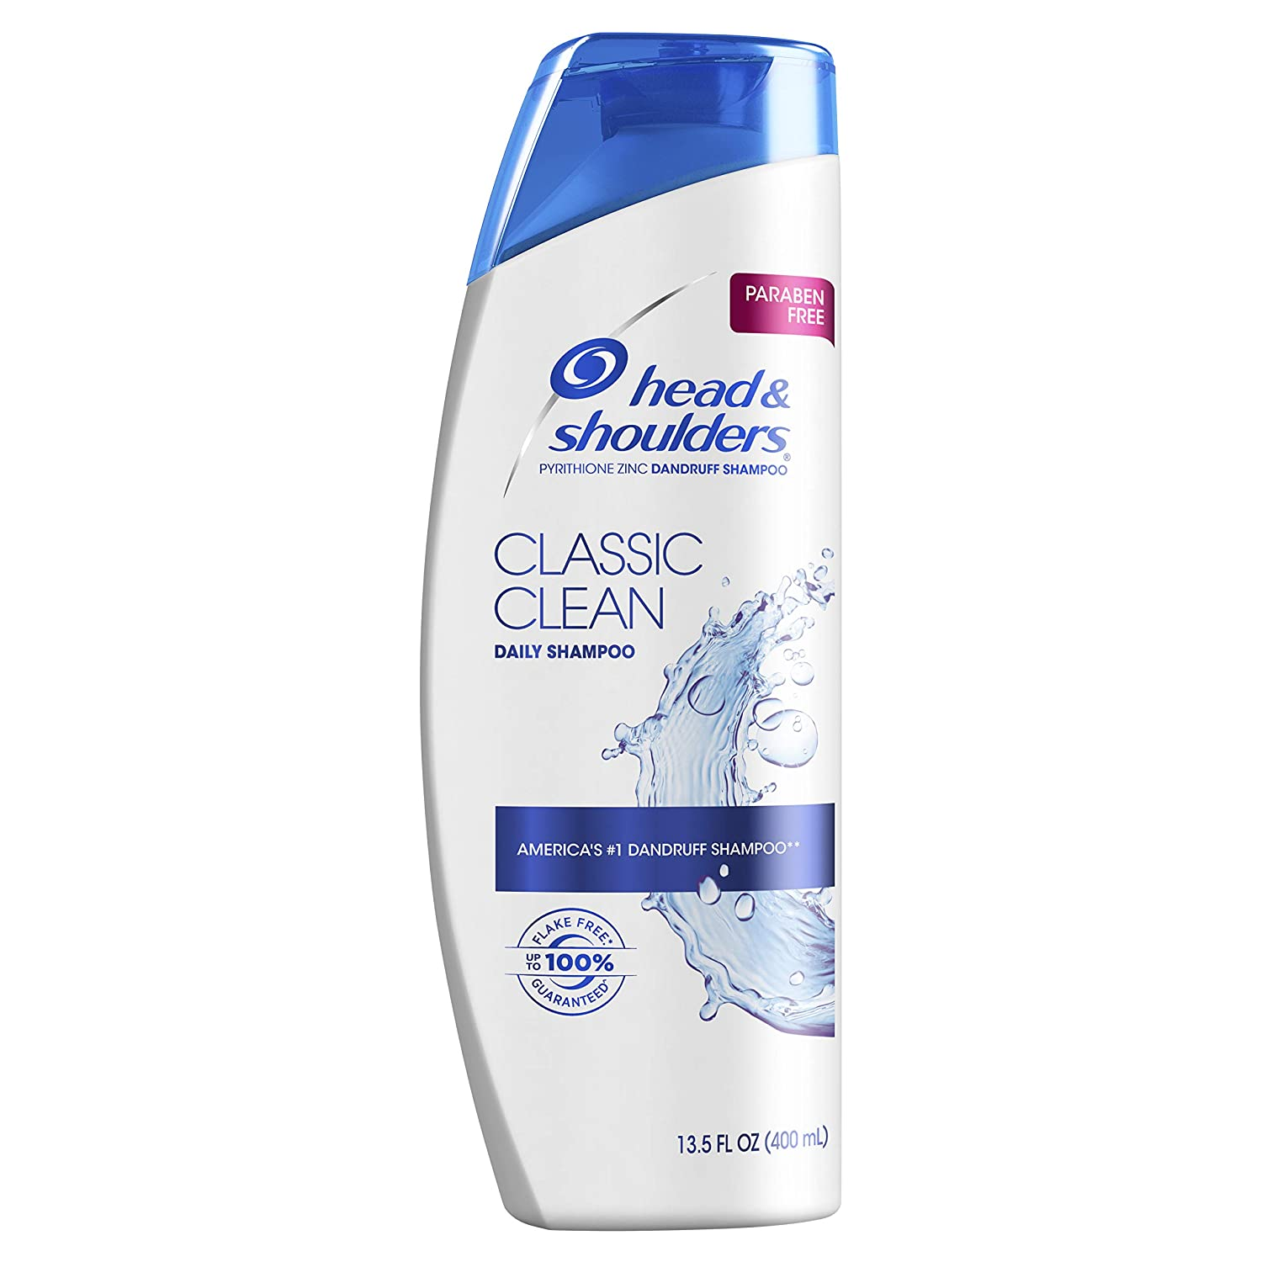
شامبو
SHAMPOO

Slide 13
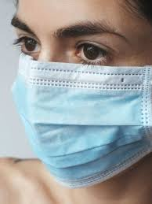
قناع
MASK

Slide 14
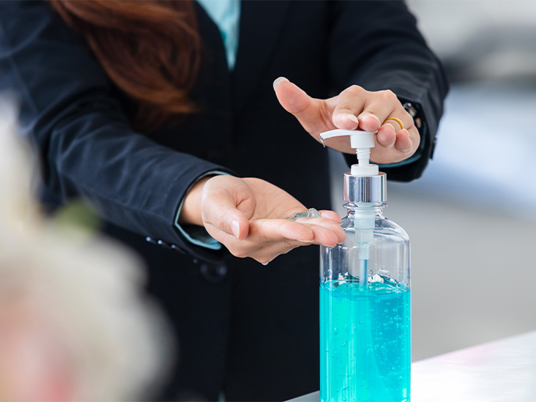
معقم لليدين
HAND SANITIZER

Slide 15
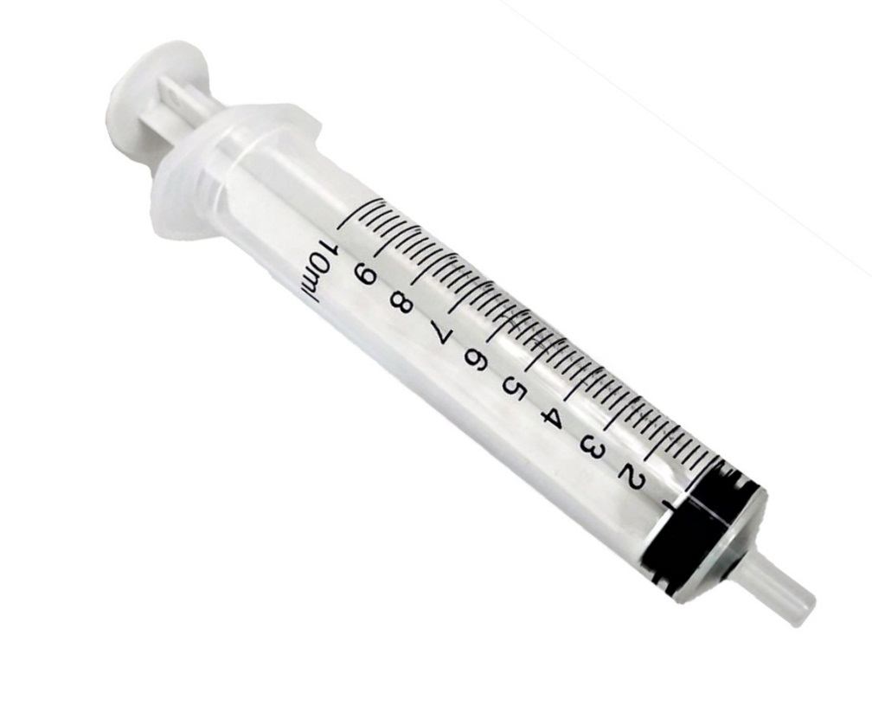
حقنة
SYRINGE

Slide 16

قرص/حبة
TABLET

Slide 17
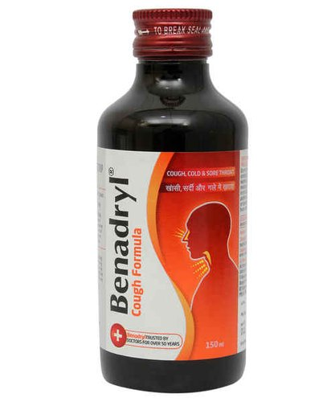
شراب
SYRUP

Slide 18
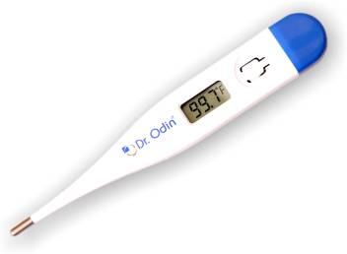
مقياس الحرارة
THERMOMETER

Slide 19
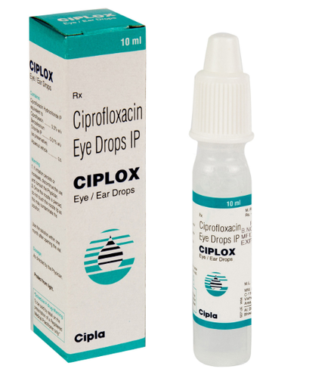
قطرة للعين
EYE DROP

Slide 20
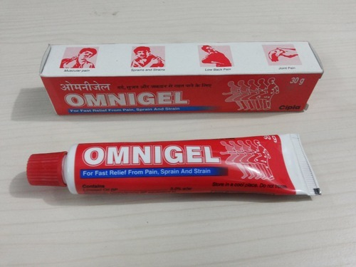
مرهم
OINTMENT

Slide 21
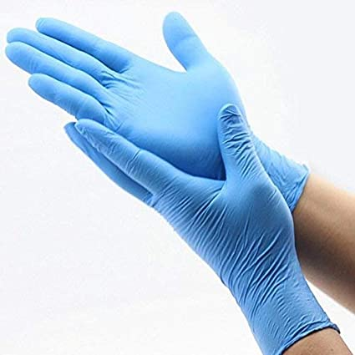
قفازات
GLOVES

Slide 22
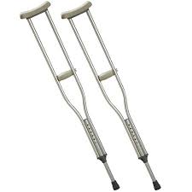
عكازات
CRUTCHES

Slide 23
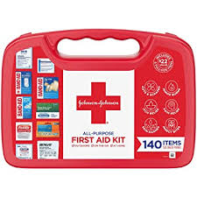
حقيبة الإسعافات الأولية
FIRST AID KIT

Slide 24
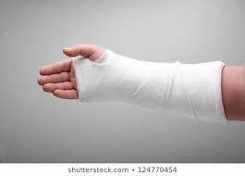
جبيرة
Splint

Slide 25
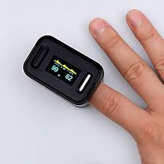
مقياس ضغط الدم
sphygmomanometer

Slide 26
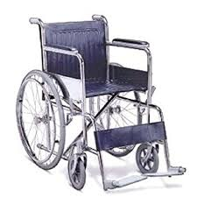
كرسي متحرك
WHEEL CHAIR

Slide 27
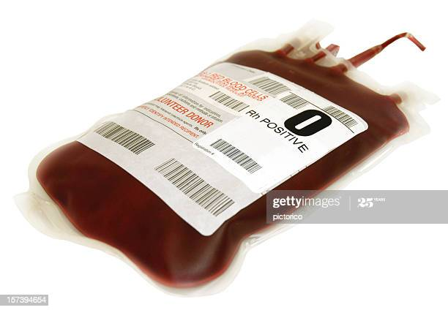
كيس الدم
BLOOD BAG

Slide 28
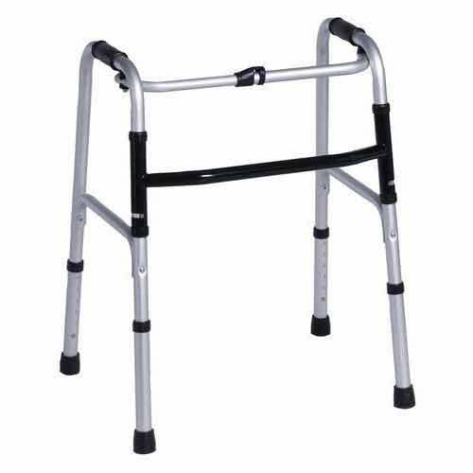
ووكر/مشاية
WALKER

Slide 29

غلوكوز
Glucose

Slide 30
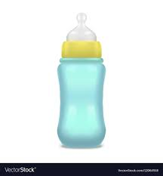
زجاجة الطفل
FEEDING BOTTLE

